Slide 1

Искусственные нейронные сети

Slide 2
Цели проекта
Объяснить принципы работы искусственных нейронных сетей
Ознакомить с практическими примерами
Заинтересовать аудиторию и поделиться материалами для создания прикладных НС

Slide 3
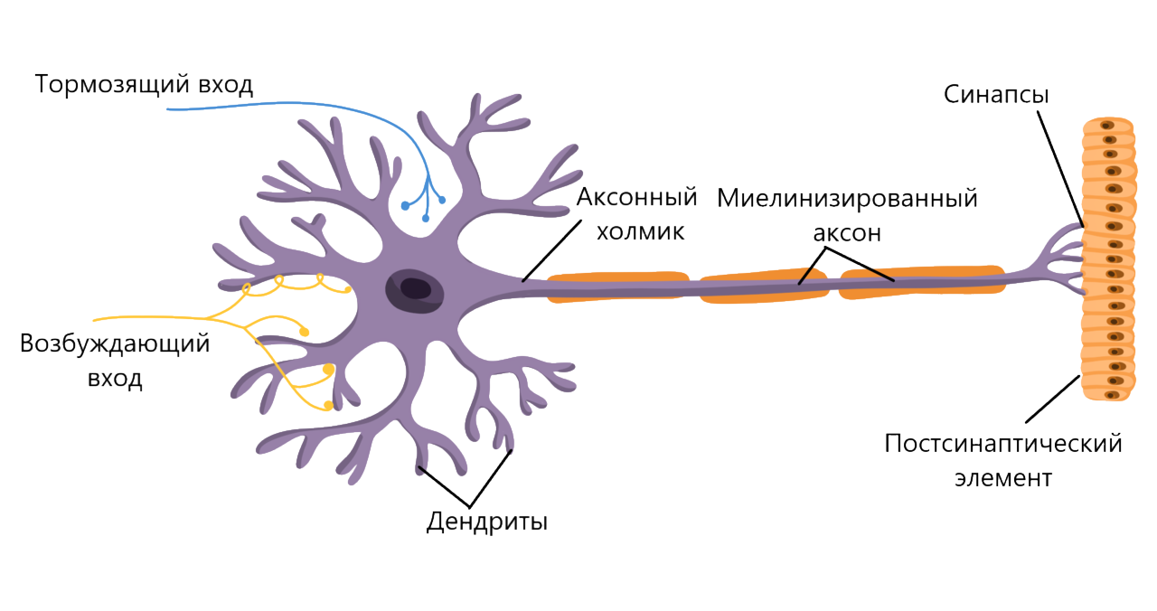
Немного теории
Рис. 1.1. Биологическое представление нейрона

Slide 4
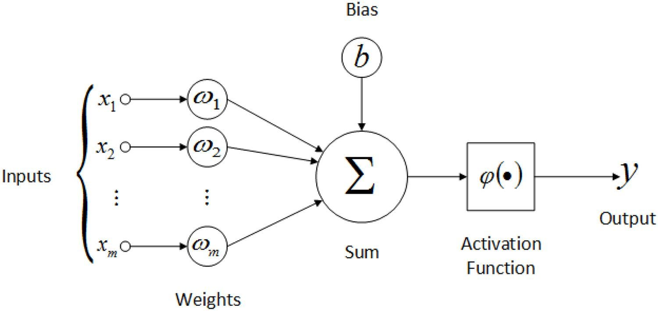
Немного теории
Рис. 1.2. Математическая модель нейрона

Slide 5
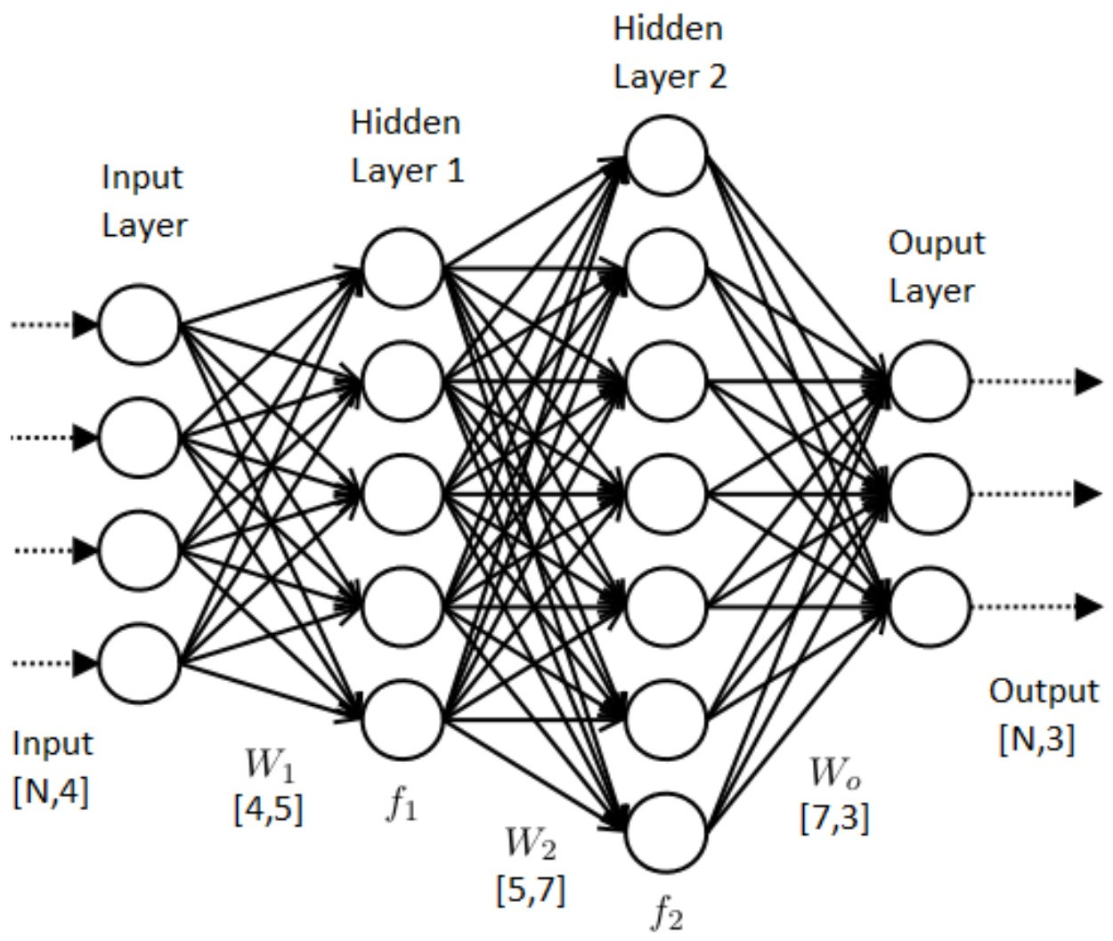
Еще немного теории
Рис. 1.3.
Многослойный
перцептрон

Slide 6
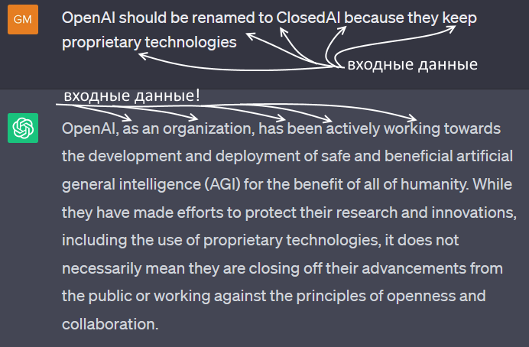
Практический пример

Slide 7
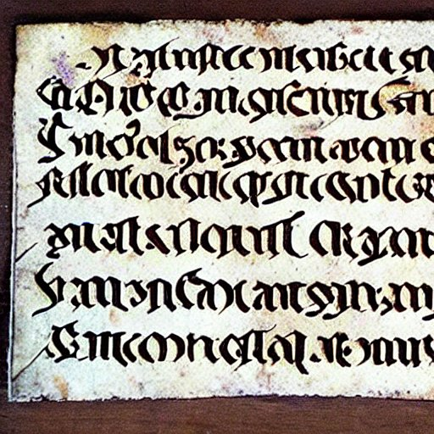
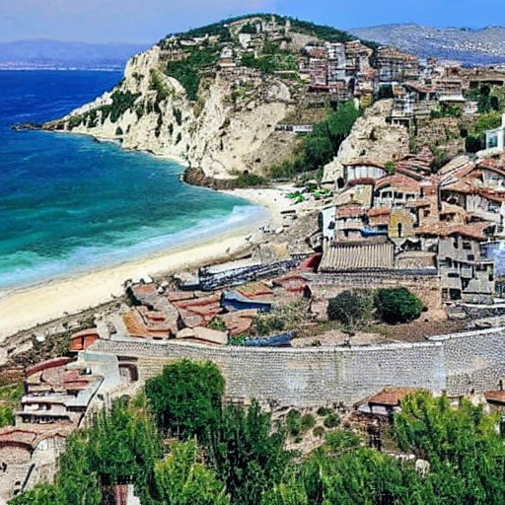
Stable Diffusion
Рис. 1.4, 1.5. Ответ stablediffusionweb.org на «medieval english fonts» и «çifteli» соотв.

Slide 8


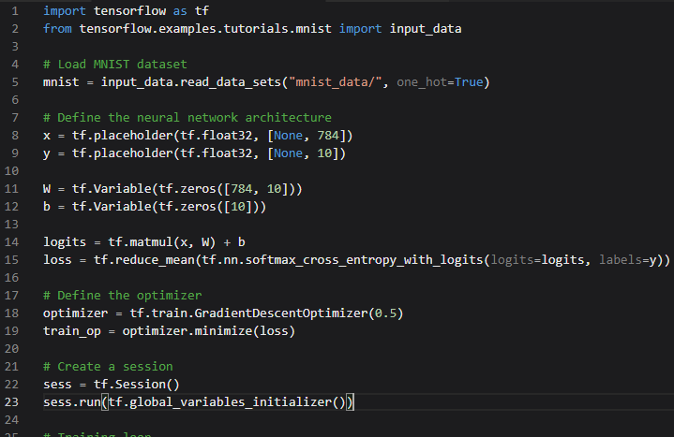
Создание прикладных нейронных сетей
Рис. 1.6. Фрагмент программы распознавания символов с исп. TensorFlow (от ChatGPT)

Slide 9
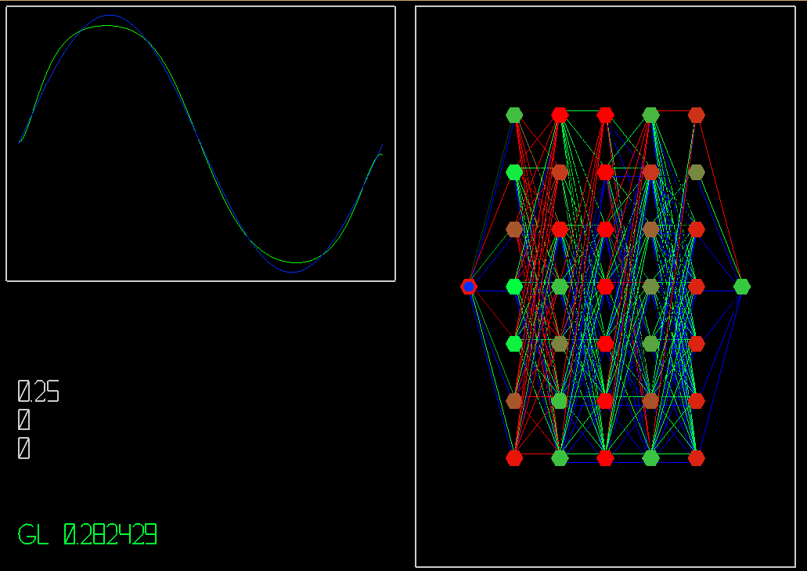
Прил. 1. Самодельная визуализация перцептрона
Notes:
Синяя кривая- желаемый результат (сдвинутая синусоида), зеленая- выходное значение перцептрона.

